Slide 1
文档密级：公司内部A
Mlpflow架构
定义会话 mx_session
定义执行器mx_executor
定义调度器 mx_batchbuild
定义模型 mx_model
定义实例 mx_inst
定义接口 mx_inferface
模型 mx_model
管理模型参数和计算图、模型节点数
管理模型计算的设备信息，包括设备类型和设备ID
调度器

Slide 2

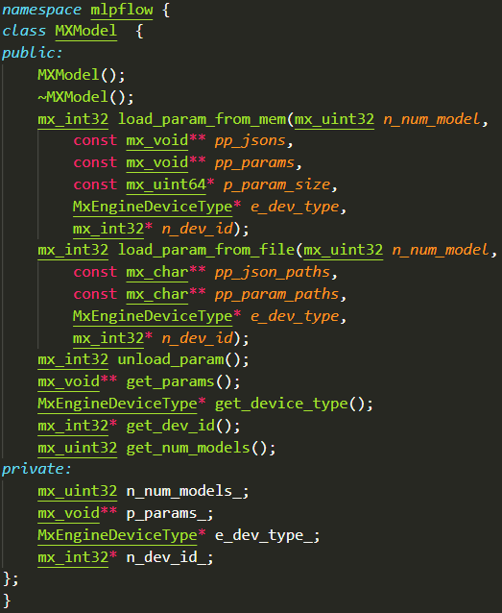
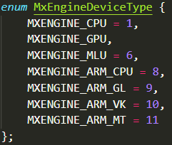
模型
模型MXModel
管理模型参数和计算图、模型节点数
管理模型计算的设备信息，包括设备类型和设备ID
设备类型包含：
Notes:
CLAS模型前向计算所涉及到的BB
1.Head bb 属于外部数据的输入处
2.Operator BB 属于内部数据处理的中转站，对外是不可见
所以在模型存在多个子图时，一般就需要使用BB
但是原来VGG-Trans的MaxEngine-Lite是没有BB的，也能实现模型计算，为何目前需要添加这个功能呢？

Slide 3
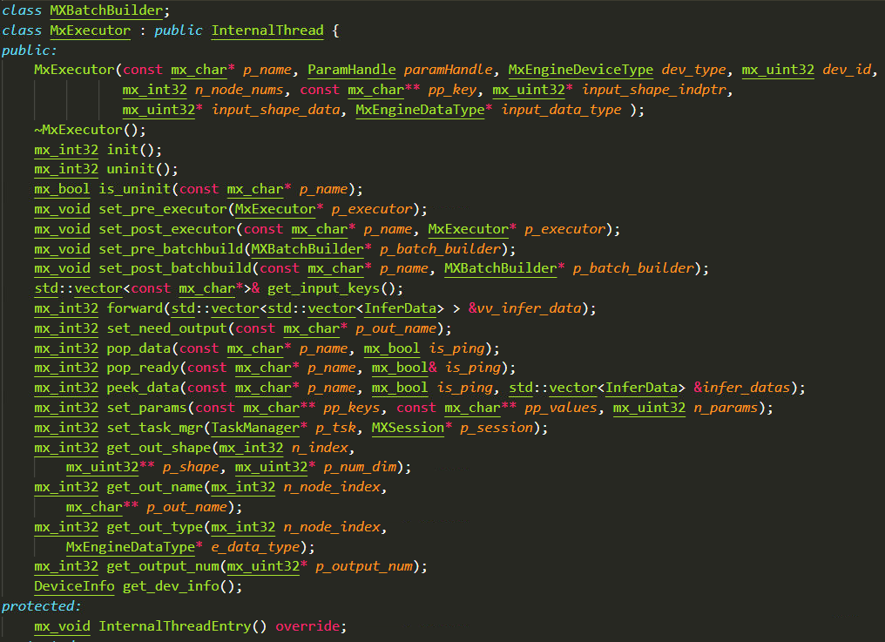
执行器
执行器MXExecutor
Notes:
CLAS模型前向计算所涉及到的BB
1.Head bb 属于外部数据的输入处
2.Operator BB 属于内部数据处理的中转站，对外是不可见
所以在模型存在多个子图时，一般就需要使用BB
但是原来VGG-Trans的MaxEngine-Lite是没有BB的，也能实现模型计算，为何目前需要添加这个功能呢？

Slide 4
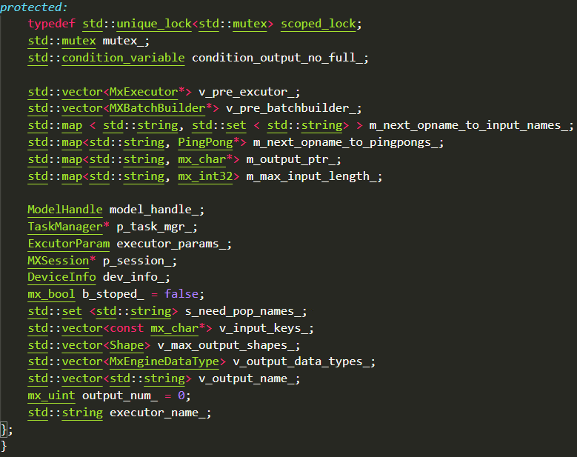
执行器
执行器MXExecutor
Notes:
CLAS模型前向计算所涉及到的BB
1.Head bb 属于外部数据的输入处
2.Operator BB 属于内部数据处理的中转站，对外是不可见
所以在模型存在多个子图时，一般就需要使用BB
但是原来VGG-Trans的MaxEngine-Lite是没有BB的，也能实现模型计算，为何目前需要添加这个功能呢？

Slide 5
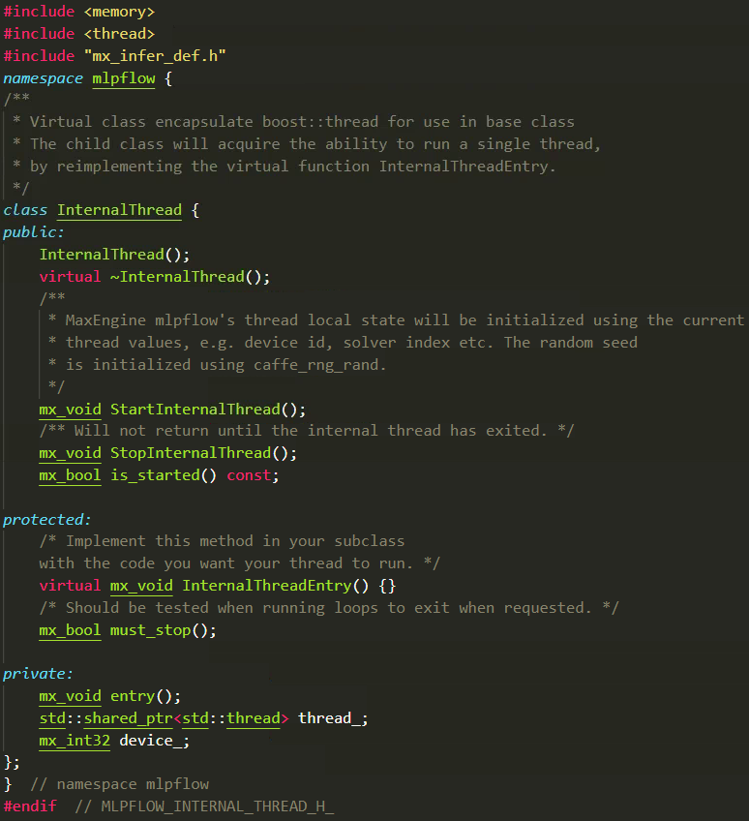
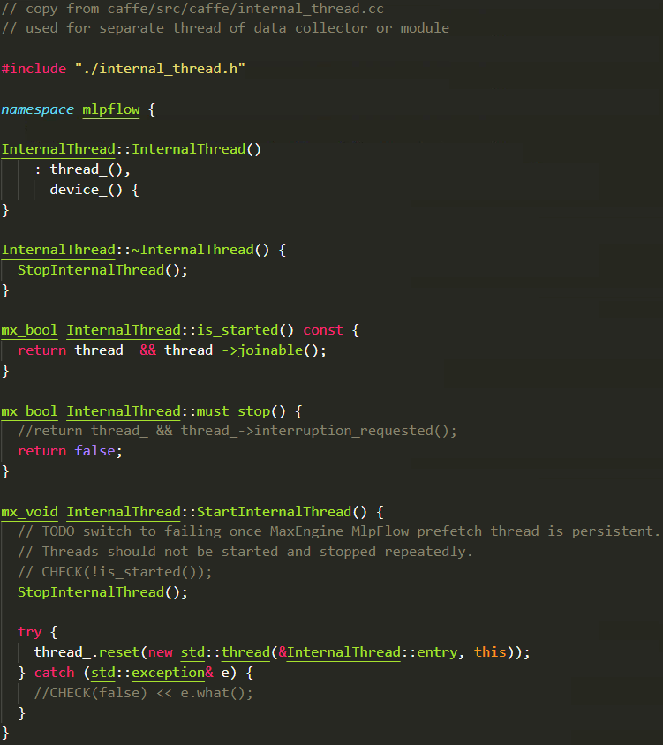
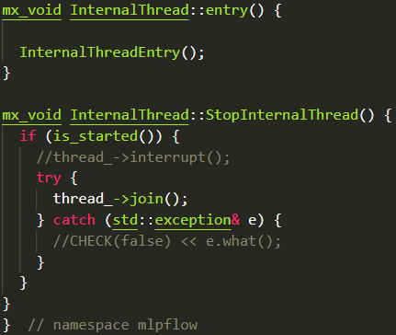
执行器
执行器MXExecutor
Notes:
CLAS模型前向计算所涉及到的BB
1.Head bb 属于外部数据的输入处
2.Operator BB 属于内部数据处理的中转站，对外是不可见
所以在模型存在多个子图时，一般就需要使用BB
但是原来VGG-Trans的MaxEngine-Lite是没有BB的，也能实现模型计算，为何目前需要添加这个功能呢？

Slide 6
执行器
执行器MXExecutor
Notes:
CLAS模型前向计算所涉及到的BB
1.Head bb 属于外部数据的输入处
2.Operator BB 属于内部数据处理的中转站，对外是不可见
所以在模型存在多个子图时，一般就需要使用BB
但是原来VGG-Trans的MaxEngine-Lite是没有BB的，也能实现模型计算，为何目前需要添加这个功能呢？

Slide 7
RNNT方案
RNN-T模型窗视野
……
Attention12
……
……
……
……
……
Attention3
……
Attention2
……
Attention1
Attention 左视野为 16
Attention 右视野为1
Attention 主窗
RNNT Transformer层视野
Notes:
CLAS模型前向计算所涉及到的BB
1.Head bb 属于外部数据的输入处
2.Operator BB 属于内部数据处理的中转站，对外是不可见
所以在模型存在多个子图时，一般就需要使用BB
但是原来VGG-Trans的MaxEngine-Lite是没有BB的，也能实现模型计算，为何目前需要添加这个功能呢？

Slide 8
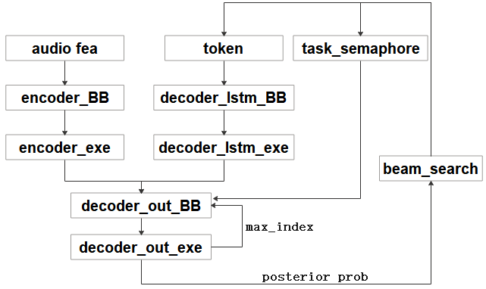
RNNT方案
RNN-T模型计算剖析
音频帧
……
……
在线化送数据
RNN-T模型 Lite引擎前向计算框架图
Notes:
如何写BB

Slide 9
背景
01
RNNT方案
02
目录
RNNT优化
03
总结
04
Notes:
背景
①PGS效果
②小语种标注无法满足传统训练方案，端到端方案具备更佳的
模型工程化方案
①模型结构
②模型BB设计，窗长设置，数据回写方案
模型工程优化
①数据copy优化，多流stream并行、连续内存存储
②模型裁剪 减小transformer层数或者lstm层数、或者隐层的维度，目的是降低计算量
③模型异构计算
④端到端体验反馈表格设计、体验项确定、体验反馈表格
总结
①

Slide 10
RNNT优化
RNN-T模型推理计算
No | Fp32/fp16 | 路数 | Batch数 | online/offline | 优化措施 | 响应时间(ms)
1 | Fp32 | 20 | 8 | online | -- | 4861.0
2 | Fp16 | 20 | 8 | online | -- | 4476.9
No | Fp32/fp16 | 路数 | Batch数 | online/offline | 优化措施 | 响应时间(ms)
3 | Fp32 | 50 | 8 | online | A | 3177.9
4 | Fp16 | 50 | 8 | online | A | 3079.6
5 | Fp32 | 50 | 8 | online | A+B | 201.5
6 | Fp16 | 50 | 8 | online | A+B | 176.9
7 | Fp32 | 50 | 8 | online | A+B+C | 163.8
8 | Fp16 | 50 | 8 | online | A+B+C | 142.6
9 | Fp32 | 50 | 8 | online | A+B+C+D | 22.6
10 | Fp16 | 50 | 8 | online | A+B+C+D | 24.0
措施A: 优化encoder_rnnt batch builder data_collect函数 kv值的拷贝，改为连续拷贝
措施B: 优化encoder rnnt batch builder push_task函数 kv值的回写拷贝，改为连续拷贝
措施C：优化encoder_rnnt batch builder data_collect函数kv值的拷贝，改成batch_cpy操作
措施D: 优化encoder rnnt batch builder push task函数 kv值回写拷贝，改成batch_cpy操作
Notes:
如何写BB

Slide 11
RNNT优化
RNN-T模型推理计算
引擎效率测试验证
No | Fp32/fp16 | 路数 | Batch数 | online/offline | 响应时间 | PGS首字响应时间
0 | NoRNNT |  |  | online | 72.6352
1 | Fp32 | 50 | 8 | online | 301.3924 | 1125.6713
2 | Fp16 | 50 | 8 | online | 272.3509 | 1301.8613
3 | Fp32 | 40 | 8 | online | 240.0538 | 1125.4392
4 | Fp16 | 40 | 8 | online | 235.9306 | 1124.9855
5 | Fp16 | 10 | 8 | online | 72.8136 | 1123.8357
No | RNNT | 路数 | online/offline | 响应时间 | PGS首字响应时间
0 | no | 10 | online | 58.7591
1 | no | 50 | online | 62.7487
2 | Yes | 10 | online | 71.46 | 1300.3341
3 | Yes | 50 | online | 274.0605 | 1301.4887
Notes:
如何写BB

Slide 12
RNNT优化
RNN-T模型推理计算
将decode lstm网络计算移到cpu上，模型依旧使用裁剪模型3（未收敛）
No | RNN-T强制stop | 路数 | online/offline | 响应时间 | PGS首字响应时间 | PGS拒识率
基线 | No | 50 | online | 399.14 | 490.82 | 2.24%
模型4 | No | 50 | online | 285.6 | 455.55 | 3.23%
新增MaxIndex的CPU op
将decode_out子图迁移到cpu设备进行计算
No | RNN-T强制stop | 路数 | 响应时间 | PGS首字响应时间 | PGS拒识率 | 备注
模型4 | No | 50 | 161.87 | 438.45 | 3.2%
Notes:
如何写BB

Slide 13
RNNT优化
RNN-T模型推理计算
模型5：验证6层 trans + 1层 lstm 裁剪模型的效率和效果
模型6：验证12层 trans + 2层lstm 未裁剪模型的效率和效果
模型5：验证6层 trans + 1层 lstm 裁剪模型的效率和效果
截断VGG + RNNT PGS效果
Cocurrency | 响应时间 | PGS首字响应时间 |  | PGS拒识率 | 备注
50 | 141.57ms | 436.09ms |  | 2.49%
scp | 音频数 | 刷字率 |  | 过程识别正确率 | PGS首字正确率
it_it_20200110_test | 2000 | 0.788 |  | 69.75 | 90.90
it_it_italian_xw_test | 2000 | 0.819 |  | 77.43 | 76.45
test_itit_xw_20200401 | 5000 | 0.840 |  | 78.19 | 79.50
Notes:
如何写BB

Slide 14
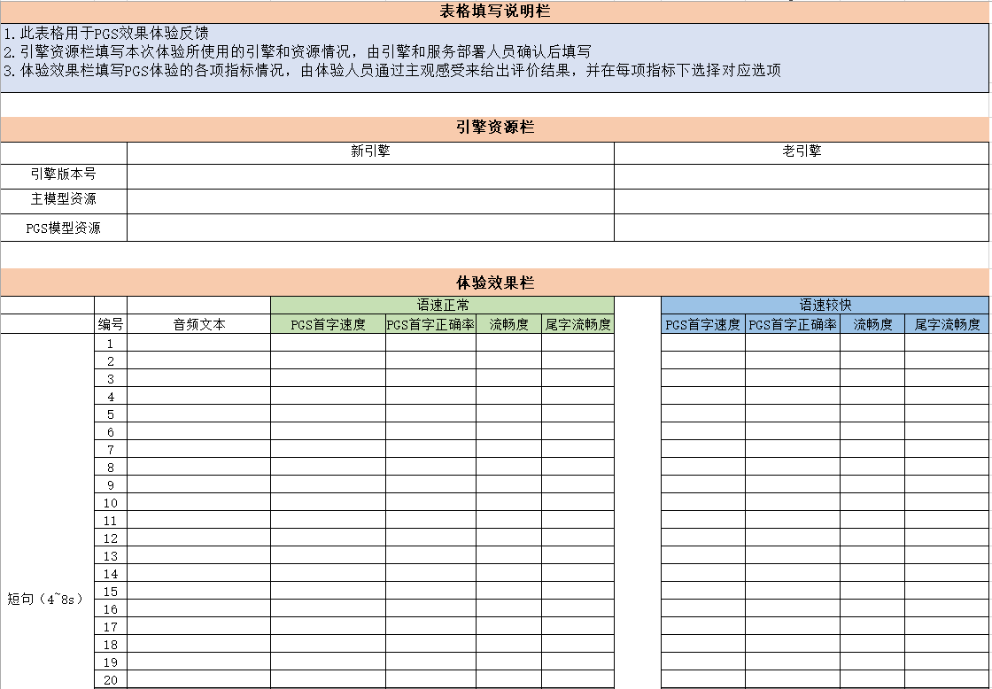
RNNT优化
RNN-T端到端体验
Notes:
如何写BB

Slide 15
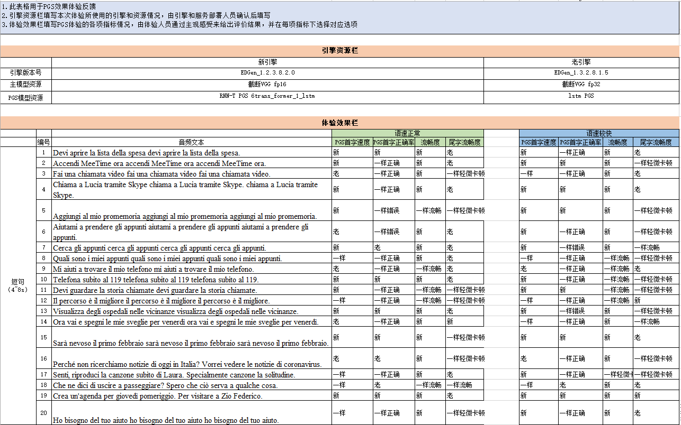
RNNT优化
RNN-T端到端体验
Notes:
如何写BB

Slide 16
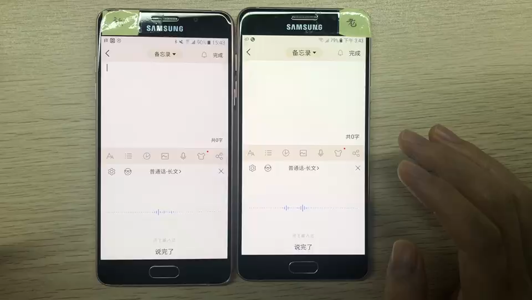
RNNT优化
RNN-T端到端体验
Notes:
如何写BB

Slide 17
RNNT优化
RNN-T端到端体验
针对意大利语RNNT尾字卡段的问题进行排查修复
外部调用识别音频时，采用每次写音频帧后就去调用getResult结果，由于现在ED模型解码存在窗长，因此并不是每次解码都能立刻结束，这也就是为何写音频帧是非阻塞接口的原因。尤其是RNN-T模型，encode存在窗长，且在joint网络属于帧解码，因此当音频将最后的数据push进来时，需要经过encode计算，再进行decode解码，模型解码得到最后的几次结果需要一定的响应时间。而且外部写完音频数据后，立马调用getResult接口，肯定是无法立刻获得PGS结果的，因此造成尾部丢字
历史窗 | 主窗 | 未来窗
6帧 | 24帧 | 14帧
当最后送的数据能够把在主窗长度补足，且存多余的数据放在未来窗，则未来窗的数据需要放在encode的下一次计算，因此这几帧的解码结果在主模型的响应时间时间内，应该是无法返回的
当最后送的数据无法补足主窗的长度，这种情况下，当前剩余的数据可以在encode一次计算全部完成，这些数据是可能在主模型响应之前解码出结果的
其他存在影响尾字卡顿的因素：
外部每次按照5帧长度送音频帧，粒度较大，对RNNT的逐帧解码不太友好，无法优化
w_fea模型按照4帧数据往lite写，粒度太大，目前优化为每帧就写，可优化
RNNT的主窗24帧粒度太大，可尝试缩小为16、8、甚至4，但是需要和计算量之间保持平衡，可优化
Notes:
如何写BB

Slide 18
背景
01
RNNT方案
02
目录
RNNT优化
03
总结
04
Notes:
背景
①PGS效果
②小语种标注无法满足传统训练方案，端到端方案具备更佳的
模型工程化方案
①模型结构
②模型BB设计，窗长设置，数据回写方案
模型工程优化
①数据copy优化，多流stream并行、连续内存存储
②模型裁剪 减小transformer层数或者lstm层数、或者隐层的维度，目的是降低计算量
③模型异构计算
④端到端体验反馈表格设计、体验项确定、体验反馈表格
总结
①

Slide 19
总结
RNN-T端到端体验
Notes:
如何写BB

Slide 20
如何写BB
交流讨论

